Slide 1
Программирование
Блок Иван Николаевич
sibupk.blok@gmail.com

Slide 2
Структура курса.
9 (10 у ПИБ-32у) лекций
9 (11) лабораторных
зачет

Slide 3
Структура курса. Лекции
Содержание:
Понятие класса, наследование, полиморфизм, статические классы, перегрузка операторов
Интерфейсы
Универсальный (обобщенные, generic, шаблонные) типы
Хранение данных, массивы, коллекции
Язык запросов LINQ
Делегаты, события, лямбда выражения
Обработка ошибок, исключения
Хранение данных в .NET, cборка мусора, финализаторы, IDisposable
Регулярные выражения

Slide 4
Структура курса. Лабораторные работы
Каждая работа из 2-х частей – базовая + дополнительная
Учитывается срок сдачи, следование стилю кода
Предложения по темам лабораторных работ?

Slide 5
Рекомендуется ознакомиться
metanit.com/sharp/tutorial
ulearn.me
Васильев А.Н. Программирование на C# для начинающих. Основные сведения
professorweb.ru (раздел C# и .NET)
https://www.codewars.com/dashboard

Slide 6
.NET
Поддержка нескольких языков
.NET поддерживает несколько языков: наряду с C# это также VB.NET, C++, F#, а также различные диалекты других языков.
При компиляции код на любом из этих языков компилируется в сборку на общем языке CIL (Common Intermediate Language) - своего рода ассемблер платформы .NET. Поэтому мы можем сделать отдельные модули одного приложения на разных языках.

Slide 7
.NET
Кроссплатформенность
.NET является переносимой платформой (с некоторыми ограничениями). Изначально платформа разрабатывалась под ОС Windows. Однако позже появилась возможность разрабатывать для других ОС, например Linux, Android и iOS.

Slide 8
.NET
Мощная библиотека классов
.NET представляет единую для всех языков библиотеку классов. И какое бы приложение мы не собирались писать на C# - текстовый редактор или сложный веб-сайт - так или иначе мы задействуем библиотеку классов .NET.

Slide 9
Управляемый и неуправляемый код
код на C# компилируется в приложения или сборки с расширениями exe или dll на языке CIL. Далее при запуске на выполнение подобного приложения происходит JIT-компиляция (Just-In-Time) в машинный код, который затем выполняется.
При этом, поскольку наше приложение может быть большим, в текущий момент времени будет компилироваться лишь та часть приложения, к которой непосредственно идет обращение. Если мы обратимся к другой части кода, то она будет скомпилирована из CIL в машинный код.
Уже скомпилированная часть приложения сохраняется до завершения работы программы.

Slide 10
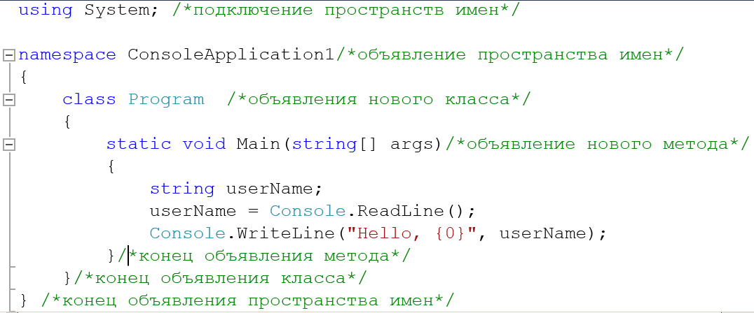
Пример программы
Любая программа должна содержать метод статический метод Main. Этот метод может быть объявлен внутри любого класса. В данном примере – класс Program

Slide 11
Объектно-ориентированный подход
Весь окружающий мир - множество объектов. Каждый объект обладает определенными свойствами и поведением.
Учет всех свойств объекта затруднителен или невозможен, поэтому объекты заменяются моделями – абстракциями. Рассматривая похожие объекты, игнорируются некоторые частные особенности и создает обобщенный образ.
Абстрактным объектам присущи свойства и методы поведения. Конкретные объекты обладают уникальными значениями свойств.
Примеры?

Slide 12
Объектно-ориентированный подход
В программировании каждой абстракции соответствует структура данных – класс, которая выражает свойства и поведение объекта в терминах переменных и функций.
Конкретному объекту абстракции соответствует экземпляр некоторого класса.
Например, класс – «Человек», так как это абстракция, выбираем интересующие нас свойства: «ФИО», «рост», «вес», «год рождения»
Тогда объектами (экземплярами) класса будут: Иванов Иван Иванович (рост = 170, вес = 60, год = 2000), и Петров Петр Петрович (рост = 180, вес = 70, год = 1998)
Таким образом, класс – это составной тип данных, который определяется программистом и включает в себя и функции (методы) для работы с этими данными.

Slide 13
Определение класса
Каждое поле класса может иметь разную природу, соответственно отличается представление такого объекта в памяти и его размер.
Из примера выше:
«рост», «вес» могут быть представлены вещественным числом, каждое по 8 байт
«год рождения» - целое число, 4 байта
а «ФИО» - строка, и фактический размер зависит от ее содержимого, например Иванов И.И. – 12 символов, Ивановиченко И.И. - 18.
По сути, описание класса является указанием компилятору, сколько оперативной памяти нужно выделять при создании экземпляра класса, т.к. содержимое разных классов может отличаться как по списку полей, так и по типам данных, их представляющим

Slide 14
Чем может быть переменная? Основные типы данных.
Встроенные типы. Из них будем использовать:
int – целое число;
double – дробное число;
bool – логическая переменная (принимает 2 значения: true или false – истина и ложь);
String – строка, текст;
DateTime – дата + время;
Другие классы или структуры (как пользовательские, так и встроенные).
Если переменная содержит набор значений, то можно использовать массив или список:
тип_данных_одного_элемента [ ]
List< тип_данных_одного_элемента >

Slide 15
Объявления переменных
Объявление переменной - это указание компилятору о выделении памяти для хранения данных определенного типа и имени.
В C# переменные должны быть объявлены до их использования, и их тип и имя указываются при объявлении.
Могут быть объявлены при определении класса (в этом случае их называют поля класса) или внутри метода (функции);

Slide 16
Примеры объявления переменных
int b; //переменная целого типа с именем b
string myString = “Hello”; //переменная строкового типа с именем myString
Переменной myString выше присваивается значение “Hello”;
Присваивание значения переменной в C# - это процесс записи значения в выделенную память для переменной. Когда вы присваиваете значение переменной, старое значение, если оно было, стирается.

Slide 17
Примеры объявления переменных
Переменным могут быть присвоены только объекты этих же типов, если не существует преобразований:
int a = 10; //так можно
int f = (int) 1.5; //и так можно (дробное число явно преобразуется в int)
int d = “20”; //а так нет, т.к. “20” – строковый тип данных
string userName = 10; //и снова нельзя, т.к. 10 – переменная типа int, а userName - строка

Slide 18
Определение данных класса
class имя_класса
{
// переменные:
<тип_данных> имя_переменной_1;
...
<тип_данных> имя_переменной_N;
}
Имя класса и переменных: набор латинских букв, цифр, знака подчеркивания. Начинается с латинской буквы или _

Slide 19
Пример
class Book
{
string name; //название книги
string content; //содержание
int year; //год издания
}

Slide 20
Задание 1 (7 мин)
Написать классы (без методов, только данные), реализующие следующие абстракции:
Преподаватель, дисциплина
В классе описать требуемый набор переменных (не менее 5).
Переменные должны отражать сущность абстракции применительно к области образования/университетским системам учета.

Slide 21
Ограничение доступа к данным класса
Возможны ситуации, когда необходимо ограничить доступ к некоторым данным объекта, оставив доступ только к публичной части класса (не только для сокрытия данных, но и для защиты от изменений)
Для этих целей служит «модификатор доступа»
Модификатор может применяться к объявлению класса (internal, public), либо отдельных элементов класса ( private, public, internal, protected )

Slide 22
Модификатор доступа
[мод. доступа] class ClassName
{
[мод. доступа] <тип данных> variable1;
}
private - закрытые (частные) элементы. Доступны только функциям-элементам класса. По умолчанию элементы закрытые.
public – Открытые элементы доступны всем функциям программы.
protected, internal – в следующих лекциях.
если модификатор не указан, он принимается равным private

Slide 23
Пример
class Book
{
public string name; //название книги
public string content; //содержание
private int year; //год издания, поле закрыто и работа с ним извне невозможна
}

Slide 24
Пример создания объекта и работы с ним
Book b = new Book();
b.name = "Война и мир";
b.content = "Eh bien, mon prince. Gênes et Lucques …";
b.year = 2023; // здесь ошибка, т.к. поле объявлено приватным

